Slide 1
Ergonomia etäopiskelussa
Johanna Häkkinen
Fysioterapeutti YTHS

Slide 2
Ergonomia ja ryhti
”Nosta aina selkä suorana!”
”Kännykän käyttö lisää niskakipuja”
”Selkäkipu johtuu väärästä istuma-asennosta”
”Säilytä alaselän notko istuessa, istu ryhdikkäästi!”
”Vedä napa sisään kun nostat! ”
”Hyvä” ja ”huono” ryhti, tai ”hyvä ergonomia” ovat yleisesti hyväksyttyjä käsitteitä > niille ei kuitenkaan ole yleistä määritelmää!

Slide 3
Milloin sitten ergonomia on ongelma?
Vietät suuren osan ajasta samassa asennossa > HUOM! Ei pelkästään ergonomiaongelma, vaan staattisen asennon tuoma epämukavuus ja liikkeen puute
Hyvä ergonomia ≠ kivuttomuus, varsinkin jos asennot ovat yksipuoliset
Iän myötä ryhti ”huononee”, kuitenkin vain harvalle ikääntyneelle kehittyy toimintaa ja elämänlaatua rajoittava ryhdin häiriö

Slide 4
Ryhti
Ei ole vahvaa tutkimusnäyttöä sille, että olisi olemassa yksi hyvä ryhti, tai ”huonon” ryhdin ja asentojen välttäminen ennaltaehkäisisi kipuja
Ryhdeissämme ja rangan mutkissa on paljon luonnollista vaihtelua
Tietyntyyppinen ryhti, tai vaikkapa lannerangan notkon suuruus ei ole yhteydessä kipuihin =normaalia variaatiota, ei siis pitäisi syyttää kivuista.
Ryhti on joka kerta katsoessa erilainen kun olemme paikoillaan
Arjessa selän asento saattaa olla täysin eri kun terveydenhuollon ammattilaisen vastaanotolla ”valvovan silmän alla” tarkastellessa.
Ryhtiin ja kehon asentoihin vaikuttavat mm. vireystila, mieliala, edeltävän aktiivisuuden määrä, kellonaika

Slide 5
Ryhti seistessä ja istuessa
Yli puolen tunnin istuminen samassa asennossa ei ole vaarallista, eikä sitä tarvitse aina välttää jos se tuntuu itselle miellyttävälle
Jos selkä on kipeä, usein silloin istuminen tuntuu epämukavalta
Liikkuminen ja asennon vaihtaminen saattaa auttaa jo olemassa oleviin kipuihin, jolloin se on erityisen suositeltavaa
Kuitenkin: fyysinen aktiivisuus on tärkeää terveyden kannalta: suosi asennon vaihtelua ja etsi itsellesi mukavia asentoja!
”Hyvä ryhti” = vähemmän kuormitusta? vähemmän tuki- ja liikuntaelinten kipuja?
> Kuorma on aina sama asennosta riippumatta, toki voimme vaihtaa kuormituksen paikkaa.
> Kannattaisiko kuitenkin vain vaihtaa asentoa eikä ryhtiä?
Lyhyellä istumisella lysähtäneessä asennossa ei ole osoitettu olevan haittavaikutuksia selkärangan liikkuvuuteen ja asentotuntoon
Istuminen ilman selkänojan tukea > lisääntynyt vartalolihasten jännitys voi lisätä selkäkipuja

Slide 6
Ryhti ja tuki- ja liikuntaelinvaivat
Tutkimuksissa olkapää- niska- ja alaselkäkipupotilaiden- ja kivuttomien henkilöiden ryhdeissä ei ole eroa
”Someniska”: etukumarat mobiililaitteiden käyttöasennot lisäävät niskan rakenteiden kuormitusta, kuormitus ei kuitenkaan ole niin suurta että rakenteet vahingoittuisivat
Mobiililaitteiden käyttöön mahdollisesti liittyvät TULE-ongelmat eivät välttämättä johdu pelkästään asennosta:
> muun fyysisen aktiivisuuden vähäisyys?
> unen häiriintyminen (sinivalo)?
> uniajan lyheneminen?
> tutkimus vielä vajavaista!

Slide 7

Korkeakouluopiskelijoiden terveystutkimus (KOTT) 2016
Mediaani istumisen tuntimäärille oli 10,75 tuntia. Vain 16 % opiskelijoista istui päivän aikana alle 8 tuntia. Miehistä 45 % ja naisista 34 % arvioi istuvansa yhteensä 12 tuntia tai yli.
Runsas istuminen oli ammattikorkeakouluopiskelijoilla yleisempää kuin yliopisto-opiskelijolla

Slide 8
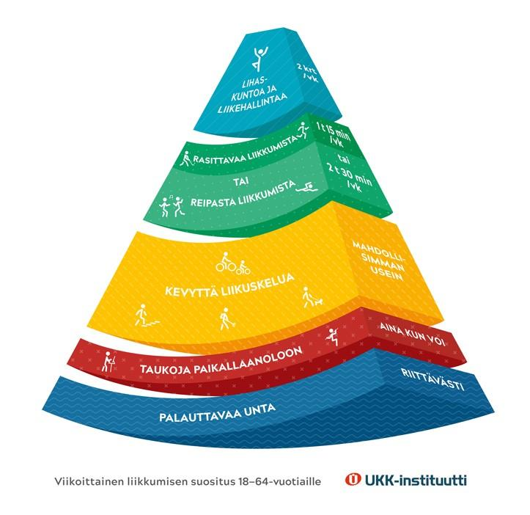
AIKUISTEN LIIKKUMISEN SUOSITUS
Huomioidaan koko valveillaoloaika, paikallaanolon ja nukkumisen määrä, ei pelkästään kuntoliikunnan harrastaminen

Slide 9
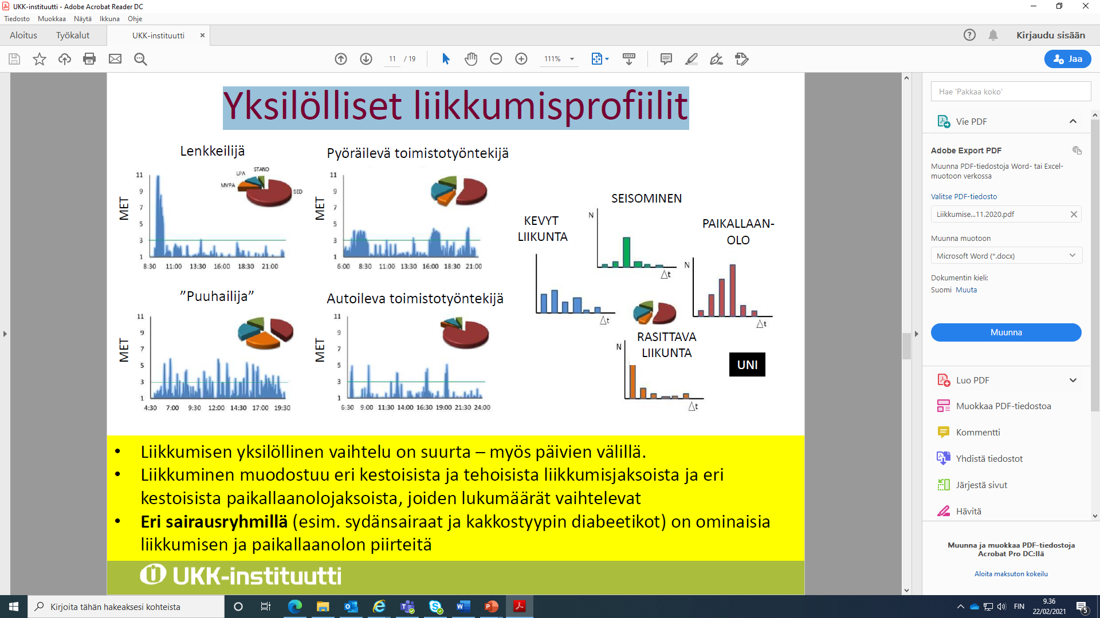
Liike vs. Liikunta
Kuva: UKK-instituutti

Slide 10
Käytännön vinkit - Ergonomia
Etsi ja löydä itsellesi mukavia ja monipuolisia asentoja > vaihda asentoa kun sen hetkinen asento alkaa tuntua epämiellyttävälle
Mieti, kuinka paljon älylaitteiden käyttö vie aikaa aktiivisena ololta?
Kuinka paljon olet päivästä liikkeessä vs. paikoillaan?
”HYVÄ” ERGONOMIA EI PELASTA, JOS LIIKETTÄ TULEE LIIAN VÄHÄN!

Slide 11
Käytännön vinkit – liikkeen lisääminen
Kävele aamulla ja iltapäivällä ”yliopistolle”
Tauotuksen ja työasennon vaihdon ajastin puhelimeen 30-60min välein
Tee taukojumppaa
Kuuntele luentoja seisten tai venytellen
Kuuntele luentoja kävelylenkillä
Huolehdi riittävästä ja monipuolisesta liikunnasta
= ole riittävässä kunnossa arjen vaatimuksiin nähden

Slide 12
